Slide 1
Módulo 4:
Transporte y Transferencia
Notes:
Duración del módulo: 30 a 45 minutos
Materiales:
Actividad 4.1
Video Consideraciones para la Respuesta ante Emergencias – (muestre el segmento de video de 6:48 a 9:30)

Slide 2
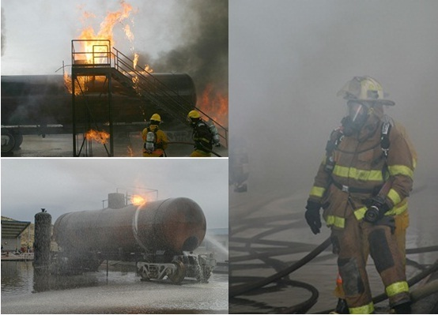
Objetivo
Al terminar este módulo, los participantes podrán describir cómo se transportan y transfieren los combustibles mezclados con etanol, así como dónde existirán los puntos más probables de error en estas acciones.
Notes:
Objetivos intermedios
1. Enumerar los modos de transporte comunes para los combustibles mezclados con etanol.
2. Describir los carteles y marcas de las Naciones Unidas y el Departamento de Transporte (UN/DOT) que permitirán a los socorristas identificar los transportes de combustibles mezclados con etanol.
3. Identificar los recursos nacionales disponibles para proporcionar información sobre productos y mitigación.
4. Analizar la probabilidad y las posibles ubicaciones de incidentes relacionados con combustibles mezclados con etanol.
5. También se hablará sobre los métodos para identificar y confirmar la presencia en vehículos de transporte.

Slide 3
Introducción
Esencial para identificar rápida y eficazmente la presencia de etanol y combustibles mezclados con etanol en el lugar del incidente
Es importante reconocer la señalización y el marcado adecuados de los combustibles mezclados con etanol
Medidas adoptadas para garantizar que los incidentes se gestionen eficazmente
Notes:
Muestre el video Consideraciones para la respuesta ante emergencias (6:48 a 9:30).
Dado el mayor uso de etanol y los combustibles mezclados con etanol, es esencial que los socorristas puedan identificar rápida y eficazmente su presencia en el lugar del incidente. Es importante reconocer la señalización y el marcado adecuados de los combustibles mezclados con etanol. La identificación adecuada del etanol y de los combustibles mezclados con etanol puede asegurar que se tomen las medidas adecuadas para que los incidentes se manejen de manera efectiva.
Debate grupal:
Pregunte a los participantes: en su jurisdicción, ¿cuál es la mayor probabilidad de una emergencia que involucre combustibles flexibles de etanol o transporte de etanol?

Slide 4
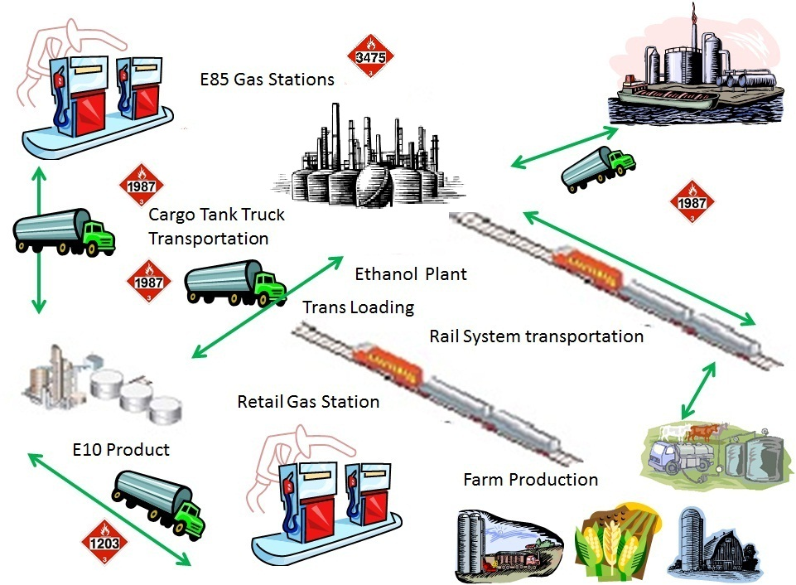
Del campo a su vehículo
Notes:
La mayor parte del etanol transportado desde una planta de producción de etanol es combustible de etanol desnaturalizado con un 2-5 % de hidrocarburos (como la gasolina natural). Una pequeña cantidad de etanol deja la planta de producción sin desnaturalizar (también conocido como etanol puro) para uso industrial o exportación. Menos del 1 % de los galones enviados desde una planta de producción de etanol se envían como combustible flexible de etanol (51-85 % de etanol por volumen).
El destino final determina el modo de transporte que sale de una instalación de producción. El combustible de etanol desnaturalizado se entrega a una terminal de productos líquidos, una refinería de petróleo o directamente a una gasolinera minorista. Cuando se envía a una terminal de productos líquidos o refinería de petróleo, el transporte por ferrocarril es el más común. Sin embargo, el transporte por camiones cisterna se puede utilizar para distancias de envío cortas. El transporte de camiones cisterna se utiliza para mover productos desde las terminales de productos líquidos a las gasolineras minoristas y, en menor medida, desde una refinería de petróleo para entregarlos a la gasolinera minorista.

Slide 5
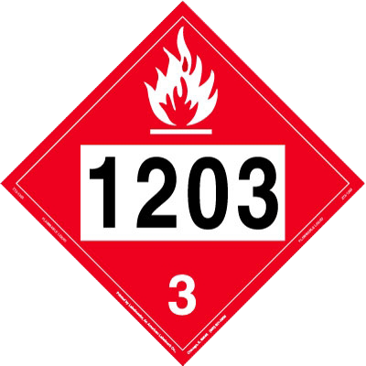
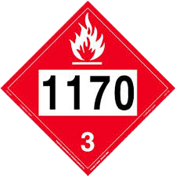
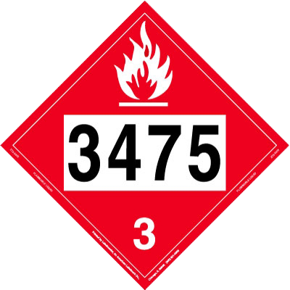
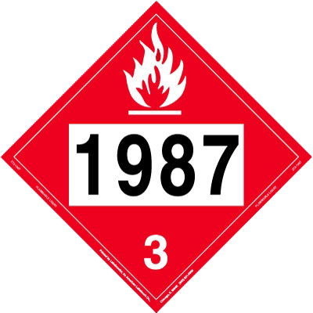
Carteles y marcas de transporte
Identificar el producto mediante el uso de carteles del DOT
Combustibles mezclados con etanol y gasolina transportados en varios tipos de contenedores
Tanques de carga
Vagones cisterna
Cargueros o barcazas
Oleoductos
Notes:
El etanol y los combustibles mezclados con etanol se identifican con carteles y marcas del DOT.
El Departamento de Transporte de los EE. UU. (DOT) exige que los vehículos que transporten materiales peligrosos (también conocidos como mercancías riesgosas) exhiban el cartel de clase de peligro del DOT apropiado. Estos carteles deben exhibirse en todos los lados del vehículo de transporte.
Los combustibles mezclados con etanol y gasolina se transportan en varios tipos de contenedores, por ejemplo, camiones cisterna, vagones cisterna, cargueros o barcazas y oleodocutos.

Slide 6
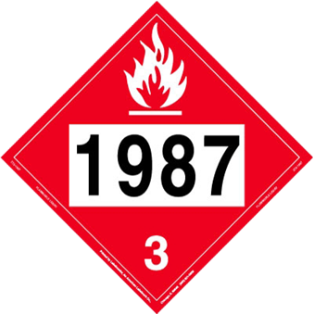
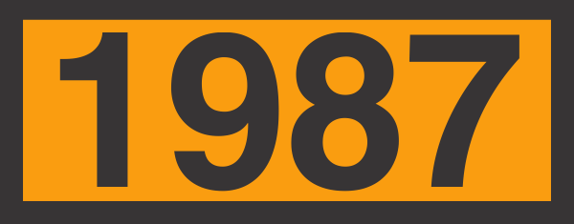
Carteles y marcas de transporte
DOT:
Clasifica según el peligro principal
Asigna símbolos estandarizados para identificar las clases de peligro
El etanol y los combustibles mezclados con etanol son líquidos inflamables
Notes:
El DOT ha clasificado los materiales peligrosos de acuerdo con su peligro principal y ha asignado símbolos estandarizados para identificar las clases. Los materiales se agrupan por sus principales características peligrosas; sin embargo, muchos materiales también tendrán otros peligros. El etanol y los combustibles mezclados con etanol están en la categoría de líquidos inflamables o materiales peligrosos DOT Clase 3. Los carteles para líquidos inflamables tienen un fondo rojo con una llama blanca y un “3” en la parte inferior junto con su número de identificación correspondiente. Los mismos protocolos de señalización y marcado se utilizan para los envíos por carretera y ferrocarril.
Debate grupal:
Explique que el número de identificación es un número de identificación de cuatro dígitos en el cartel o panel naranja. Al buscar el número de identificación en la Guía de Respuesta en Caso de Emergencia (ERG), puede encontrar información de respuesta para los peligros del material.

Slide 7
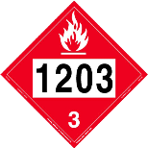
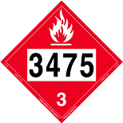
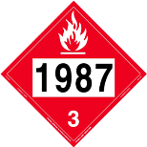
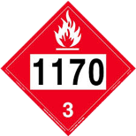
Descripción del material peligroso
información de envío de etanol
Número de identificación | Concentración etanol | Nombre de envío adecuado preferido | Mezclas de etanol comunes
UN 1203 | 1 - 10 % | Gasolina | E10
UN 3475 | 11 - 94 % | Mezcla de etanol y gasolina | E15-E85
UN 1987 | 95 - 99 % | Alcoholes n.e.p. | Combustible de etanol desnaturalizado, E95 - E98
UN 1170 | 100 % | Etanol o alcohol etílico | E100
Notes:
Los combustibles mezclados con etanol hasta incluso los E10 mostrarán un cartel de identificación 1203 inflamable.
Las mezclas de etanol de E15 a E85 se incluyen con la identificación 3475. El cartel 3475 cubre las mezclas de etanol de E11 a E94.
El combustible de etanol desnaturalizado (mezclas E95 a E99) mostrará un cartel inflamable de 1987.
El cartel 1170 es para etanol no desnaturalizado o puro (E100).

Slide 8
Información de respuesta ante emergencias
Notes:
La Guía de Respuesta en Caso de Emergencia (ERG) del DOT, que incluye esta información de carteles, se utiliza como recurso para los socorristas cuando atienden un incidente que involucra materiales y artículos peligrosos. Una hoja de datos de seguridad (SDS) también proporcionará información clave de seguridad y características del producto.

Slide 9
NFPA 704 para etanol
El sistema de marcas NFPA 704 (conocido como diamante de fuego) utiliza colores, números (0-4, peligro ascendente), símbolos especiales
Calificación NFPA 704 para el etanol
Salud - 2
Inflamabilidad - 3
Inestabilidad - 0
Notes:
El sistema de marcas 704 de la Asociación Nacional de Protección contra Incendios (NFPA) utilizado para identificar materiales peligrosos que se encuentran dentro de las instalaciones se basa en el “diamante 704”. Por primera vez “adoptado provisionalmente como guía” en 1960, este sistema se revisa regularmente y ha sido adoptado por la NFPA como una norma.
El sistema NFPA 704 utiliza colores, números (del 0 al 4) y símbolos especiales para indicar la presencia de materiales peligrosos. Cada cuadrado de color indica el tipo de peligro y cuanto mayor sea el número, mayor será el peligro. Por ejemplo, el número 4 en el cuadrado azul de salud indica que una exposición muy breve podría causar la muerte o una lesión residual importante (consulte las figuras 4.3 en la Guía del Participante).
Salud: Azul
Inflamabilidad: Rojo
Inestabilidad: Amarillo
Especial: Blanco (aviso especial)
El etanol se representa con un 2 en el cuadrado azul de salud, lo que indica una irritación ligera a moderada. También se representa con un 0 para la inestabilidad (amarillo) y un 3 para la inflamabilidad (rojo), lo que indica una alta inflamabilidad con una ignición probable en la mayoría de las condiciones. No existe un carácter especial comúnmente aceptado (blanco) para el etanol, aunque 1 puede ser apropiado.

Slide 10
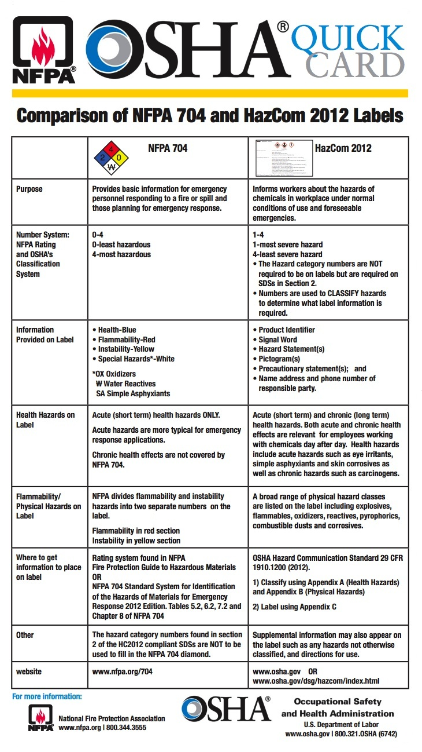
Clasificación de peligro
Sistemas numéricos
Clasificación NFPA 0-4
0 menos peligrosos
4 más peligrosos
Sistema de clasificación 1-4 de la OSHA
1-peligro más grave
4-peligro menos grave
NO se requiere que los números de categoría de peligro estén en las etiquetas, sino en la Sección 2 de las SDS
Los números se utilizan para CLASIFICAR los peligros y determinar qué información se requiere en la etiqueta
Notes:
La Administración de Salud y Seguridad Ocupacional (OSHA) del Departamento de Trabajo de EE. UU. ha adoptado requisitos de etiquetado de productos químicos peligrosos como parte de su revisión de la Norma de Comunicación de Peligros, Sección 1910.1200 del Título 29 del Código de Regulaciones Federales (CFR), para ajustarla con el Sistema Globalmente Armonizado de Clasificación y Etiquetado de las Naciones Unidas y Etiquetado de Productos Químicos (GHS). La implementación afecta a los fabricantes, importadores, distribuidores y empleadores de productos químicos.
La clasificación de la NFPA oscila del 0, que es menos peligroso, al 4, que es el más peligroso. El sistema de clasificación de OSHA, por otro lado, está numerado del 1 al 4, donde 1 es el peligro más grave y 4 es el peligro menos grave en relación con los socorristas y la exposición de la comunidad.
El DOT no ha adoptado el GHS, por lo que los requisitos actuales de carteles del DOT para empaques y paquetes siguen vigentes.
Los socorristas deben ser conscientes de que el sistema de marcas numéricas no armonizado de OSHA es exactamente opuesto al sistema de marcas estándar de NFPA 704, lo que puede causar confusión en el lugar de un incidente. Los socorristas que lleguen a cualquier incidente con materiales peligrosos deben inspeccionar visualmente el lugar desde una distancia segura, determinar qué tipo de sistema de identificación de materiales peligrosos es visible, interpretar correctamente el sistema de marcas e iniciar el plan de acción apropiado.

Slide 11
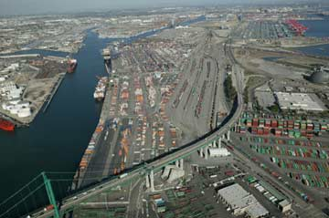
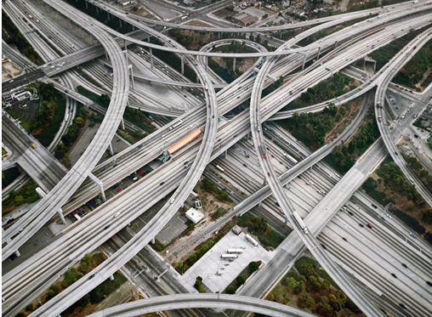
Patrones de transporte
La mayoría de incidentes con materiales peligrosos ocurren durante las operaciones de transporte y transferencia
El combustible de etanol desnaturalizado se clasifica como material peligroso
Tenga en cuenta las áreas o rutas donde pasan de manera rutinaria una gran cantidad de envíos de etanol y combustibles mezclados con etanol
Realizar un estudio de flujo de materiales peligrosos para su área proporcionaría información crítica para ayudar con las necesidades de respuesta
Notes:
Los socorristas deben conocer las áreas o las rutas por las que pasan rutinariamente los envíos de etanol y combustibles mezclados con etanol. El combustible de etanol desnaturalizado (E95-E98) es uno de los principales materiales peligrosos transportados por ferrocarril. Los envíos de trenes unitarios que contienen de 80 a 100 vagones de combustible de etanol desnaturalizado se ven comúnmente en rutas ferroviarias clave que salen de la región central de los Estados Unidos y se dirigen a varios centros de población y distribución en todo el país. Para facilitar la familiarización con los patrones de los productos básicos, los ferrocarriles proporcionan información sobre el flujo de tráfico a las agencias de respuesta ante emergencias de buena fe.
La Administración de Seguridad de Oleoductos y Materiales Peligrosos (PHMSA) del DOT de EE. UU. publica la Guía para la Realización de Estudios Locales de Flujo de Materiales Peligrosos. Esta Guía está diseñada para apoyar la evaluación de riesgos, la preparación para la respuesta ante emergencias, la asignación de recursos y el análisis de los flujos de productos peligrosos en todas las jurisdicciones.

Slide 12
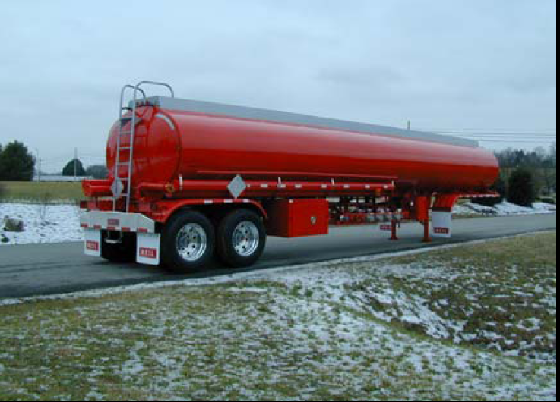
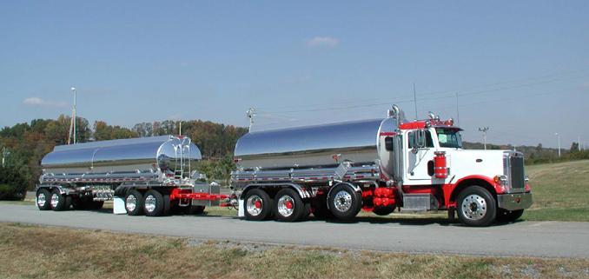
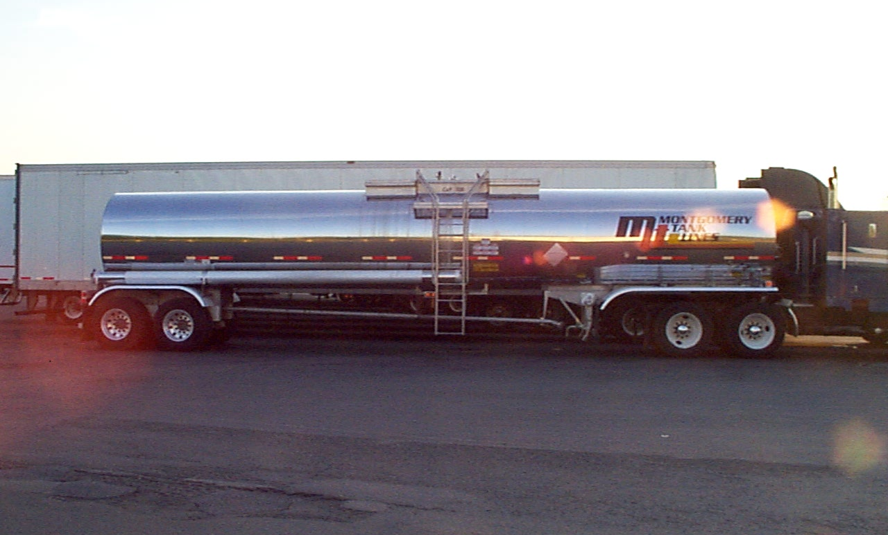
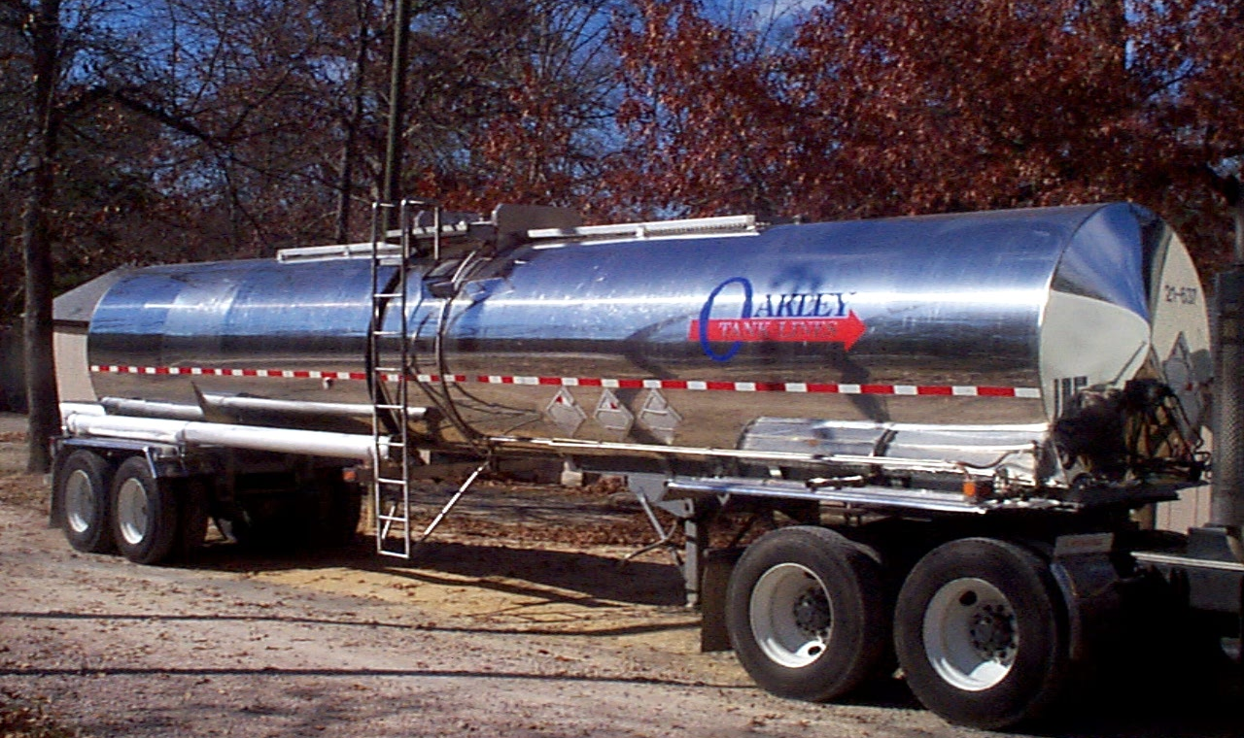
Transporte por carretera
MC306/DOT406
Capacidad > 5000
Coraza de aluminio
Múltiples compartimentos
MC307/DOT407
Capacidad > 5000
Coraza de acero
Múltiples compartimentos
MC306/DOT406
6000 — 9500 galones
MC306/DOT406
9500 — 12 000 galones
MC307/DOT407
5000 — 7000 galones
MC307/DOT407
5000 — 7000 galones
MC307/DOT407
18 000 — 36 000 galones
Notes:
El segundo modo más común para que el etanol salga de una instalación de producción es un camión cisterna estilo MC306/DOT406. Dado que tanto los combustibles mezclados con gasolina como con etanol tienen características físicas y químicas muy similares, se transportarán en los mismos tipos generales de contenedores y tanques. El estilo más frecuente de transporte por carretera de los combustibles mezclados que los socorristas encontrarán serán los tanques de carga MC306/DOT406 o MC407/ DOT407 (consulte las Figuras 4.4 y 4.5 en la Guía del Participante).
Los tanques de carga MC306 y DOT406 son tanques de carga de líquidos masivos sin presión, que vienen en una variedad de tamaños y configuraciones. Los tanques de carga MC306 y DOT406 más comunes tienen una capacidad de entre 6000 y 9500 galones, según los factores regionales. Los tanques de carga MC306 y DOT406 pueden tener hasta siete compartimentos y, por lo general, están construidos de aluminio. Los MC307 y DOT407 son tanques de carga de baja presión de líquidos a granel. Vienen en una variedad de tamaños y configuraciones y, por lo general, tienen una capacidad de 5000 a 7000 galones. Los MC307 y DOT407 pueden estar aislados o sin aislamiento y contienen entre 1 y 4 compartimentos, pero algunos tienen hasta seis. Los MC307 y DOT407 generalmente se construyen de acero.
El nuevo chasis de camión único (MC306/DOT406) que soporta ejes triples puede tener una mayor capacidad de hasta 12 000 galones de combustible mezclado con etanol. Muchos estados dentro de los EE. UU. también han permitido el uso de remolques de dos ejes que transportan hasta 24 000 galones de combustibles mezclados con etanol.
Recientemente, los EE. UU. están experimentando el uso de “trenes de carretera”, que son camiones cisterna con tres compartimentos y ejes triples que transportan hasta 36 000 galones de combustibles mezclados con etanol.
Debate grupal:
En el dibujo, Figura 4.4 en la Guía del Participante, hay salidas en la parte inferior del tanque para cargar y descargar el producto. Dependiendo de los tipos de productos que se transporten, el MC-306 se divide en compartimentos.
Además de las salidas y la tubería en la parte inferior, puede ver rejillas de ventilación y tapas en la parte superior del tanque que pueden fallar o tener fugas como resultado de accidentes por vuelco. Los carteles deben ser visibles en los cuatro lados para facilitar la identificación del producto.

Slide 13
Transporte por carretera
Camiones cisterna que transportan etanol rotulados y marcados de la misma manera que todos los demás materiales peligrosos
Los dispositivos de alivio de presión y vacío funcionan igual que como se encuentran actualmente en los camiones cisterna con especificaciones de gasolina
Se pueden cargar y descargar por la parte inferior
Equipados con sistema de recuperación de vapor
Notes:
El etanol transportado en camiones cisterna se coloca y marca de la misma manera que todos los demás materiales peligrosos. Para permitir la identificación de mercancías, los carteles deben ser visibles en ambos lados y en ambos extremos de un vehículo de transporte. Otras características clave de los camiones cisterna son los dispositivos de alivio de presión y vacío. Por lo general, se cargan y descargan en la parte inferior y están equipados con un sistema de recuperación de vapor.

Slide 14
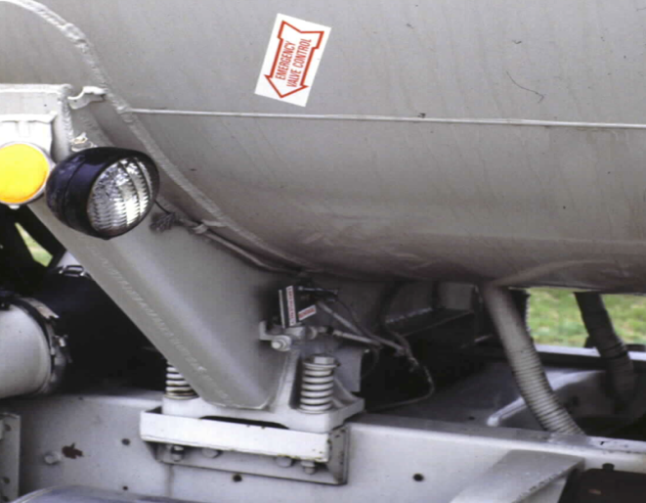
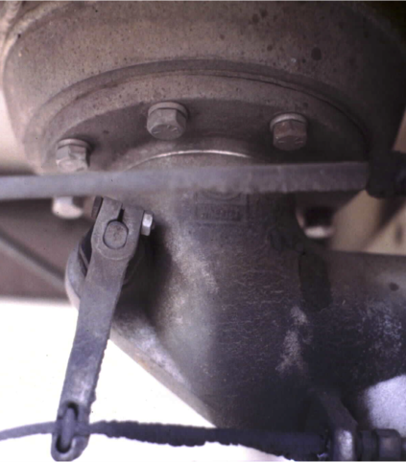
Transporte por carretera
Dispositivos de seguridad:
Válvulas de cierre de emergencia
Válvulas de desacople
Protección completa
Dispositivos de alivio de presión
Protección contra sobrellenado
Protección contra colisiones
Notes:
Los dispositivos de seguridad en estos camiones cisterna consisten en válvulas de cierre de emergencia, válvulas de desacople para protección completa, dispositivos de alivio de presión, así como protección contra sobrellenado y colisión. Se recomienda encarecidamente que las organizaciones de respuesta ante emergencias revisen estos dispositivos y realicen ejercicios prácticos y funcionales para actualizar o mejorar su conocimiento técnico de estos vehículos de transporte.

Slide 15
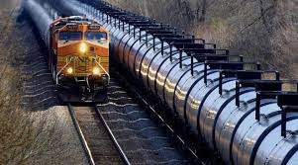
Transporte por ferrocarril
El combustible de etanol desnaturalizado se transporta regularmente de manera segura todos los días por ferrocarril
El transporte se produce en múltiples fases desde los sitios de producción hasta las instalaciones de transbordo
Transporte ferroviario a instalación fija (terminal)
Transporte ferroviario directamente al camión cisterna
Transporte ferroviario directamente a oleoductos
Notes:
El combustible de etanol desnaturalizado se transporta regularmente de manera segura por ferrocarril todos los días. Se utilizan varias rutas para el transporte de etanol y combustibles mezclados con etanol: desde el ferrocarril a la instalación fija, del ferrocarril directamente al camión cisterna y del ferrocarril directamente al oleoducto.

Slide 16
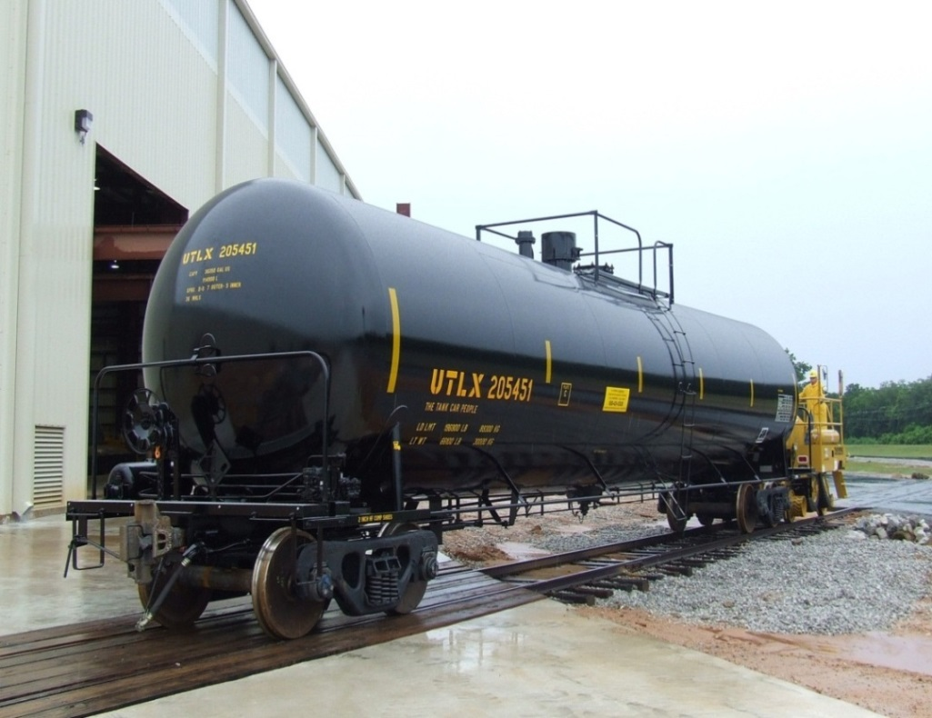
Transporte por ferrocarril
Vagón cisterna
DOT111A100W1
Sin presión (vagón cisterna de servicio general/baja presión)
Capacidad aproximada de 30 000 a 34 000 galones
Notes:
El modo de transporte más común para el combustible de etanol desnaturalizado que sale de una instalación de producción es el transporte ferroviario que muestra un cartel 1987 de líquido inflamable. El transporte ferroviario de etanol y combustibles mezclados con etanol se utiliza para trasladar el producto a instalaciones fijas, terminales de transferencia de camiones cisterna o instalaciones de oleoductos.
Parte del etanol transportado por ferrocarril se realizará en vagones cisterna no presurizados DOT111A100W1 sin aislamiento ni protección térmica. Los vagones cisterna también se denominan vagones de “servicio general” o de “baja presión” (consulte las figuras 4.6 y 4.7 en la Guía del Participante).
Estos vagones cisterna tienen una capacidad aproximada de 30 000 a 34 000 galones. A diferencia de los tráileres que constan de varios compartimentos, los vagones cisterna generalmente tienen un solo compartimento.

Slide 17
Transporte por ferrocarril
Estándares mejorados para vagones cisterna nuevos y existentes
Los nuevos vagones de ferrocarril construidos después del 1 de octubre de 2015 deben cumplir con los criterios de diseño o rendimiento mejorados de la especificación DOT 117
Los vagones cisterna existentes se deben adaptar para 2023 de acuerdo con el diseño de adaptación o la norma de rendimiento prescrita por el DOT
Notes:
En 2015 se publicaron nuevas regulaciones para la construcción de vagones cisterna. Los nuevos vagones cisterna construidos después del 1 de octubre de 2015 deben cumplir con los criterios de diseño o rendimiento mejorados de la Especificación DOT 117. Los vagones cisterna existentes se deben adaptar para 2023 de acuerdo con el diseño de adaptación o la norma de rendimiento prescritos por el DOT.
Mejoras de seguridad del vagón cisterna según la Especificación DOT 117:
Escudo completo de la cabeza de 1/2 pulgada de espesor
El espesor de la coraza aumentó a 9/16 pulgadas como mínimo TC-128 Grado B, acero normalizado
Protección térmica
El calibre mínimo del chaquetón es 11
Protección de accesorios superiores
Diseño mejorado de la manija de la descarga inferior para evitar el accionamiento involuntario durante un accidente de tren
El video y el PPT de Vagón Cisterna 101 se pueden descargar o ver en www.EthanolResponse.com/resources/.

Slide 18
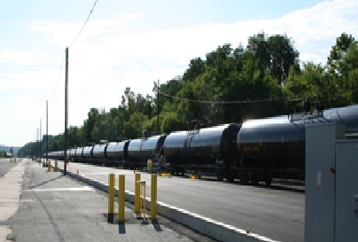
Transporte por ferrocarril
Tren unitario
Consta de 80 a 100 vagones cisterna
Punto de destino único
Vagones cisterna rotulados y marcados
igual que el transporte por carretera
Ambos lados y ambos extremos
Dispositivos de alivio de presión
Dispositivo de alivio de vacío (opcional)
Los vagones cisterna se pueden cargar y descargar tanto en la parte superior como en la inferior
Notes:
El etanol y los combustibles mezclados con etanol se transportan comúnmente por tren unitario. El tren unitario consta de 80 a 100 vagones cisterna que se dirigen a un solo destino y transportan el mismo producto. A modo explicativo de este tema de capacitación, nos referimos al combustible de etanol desnaturalizado que muestra un cartel DOT 1987. Los transportistas utilizan los mismos protocolos de señalización y marcas tanto para el transporte por carretera como por ferrocarril. Muestran un cartel en ambos lados y en ambos extremos.
Los dispositivos de alivio de presión del vagón cisterna evitan que la presión interna se acumule por encima del valor especificado. Se abren para liberar la presión y luego se cierran una vez que la presión interna se ha reducido por debajo del ajuste predeterminado del dispositivo de alivio. (Consulte las Figuras 4.8 y 4.9 en la Guía del Participante. Las Figuras 4.8 y 4.9 muestran disposiciones típicas de los componentes de los vagones cisterna. No todos los componentes pueden estar presentes en los vagones cisterna utilizados para transportar productos relacionados con el etanol)
El modo de transporte más común para el combustible de etanol desnaturalizado que sale de una instalación de producción de etanol es el transporte ferroviario. Se estima que casi el 70 % de todo el etanol producido hoy en día viajará por ferrocarril durante el camino hacia su destino final en el mercado minorista.
El transporte ferroviario puede desempeñar un papel importante en las operaciones diarias de una planta de producción de etanol. Por ejemplo, una planta de 100 millones de galones ubicada geográficamente junto a una línea de ferrocarril puede esperar recibir y enviar un promedio de 36 vagones cisterna por día. Esto implica recibir materias primas y auxiliares de proceso y, al mismo tiempo, enviar combustible de etanol y otros coproductos a los clientes.

Slide 19
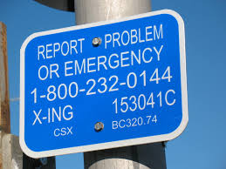
Contactos y aplicaciones
Sistema de Notificación de Emergencias (ENS)
Identificador de cruce para una ubicación específica
Número de teléfono de emergencia
Aplicación móvil AskRail
Base de datos en tiempo real para determinar el propietario, la ubicación y el contenido del vagón en función del número de identificación
http://askrail.us/
Notes:
En 2017, la industria ferroviaria inició una iniciativa de seguridad para colocar letreros del Sistema de Notificación de Emergencias (ENS) en cada intersección pública donde el ferrocarril cruza una vía pública en los EE. UU. En 2018, esta misma iniciativa se llevaría a cabo para todos los cruces de carreteras privadas.
Estas señales se ubican normalmente a menos de 100 pies de la intersección y en ambos lados. Cada intersección es de color azul y blanco y tiene un número de teléfono y un número de identificación de intersección único. El número de teléfono le da acceso directo al despachador de trenes que controla esa sección específica del ferrocarril.
La aplicación móvil AskRail (que se puede descargar en http://askrail.us/) es un esfuerzo de colaboración entre la comunidad de respuesta ante emergencias y todos los ferrocarriles Clase I de América del Norte. La aplicación proporciona a los socorristas acceso inmediato a datos precisos y oportunos sobre el tipo de materiales peligrosos que transporta un vagón para que puedan tomar una decisión informada sobre cómo responder a una emergencia ferroviaria. AskRail es un recurso de respaldo si la información del conductor del tren o la composición del tren no está disponible. Por razones de seguridad, solo los socorristas calificados pueden descargar la aplicación.
Algunas de las características básicas del programa son:
Contactos de emergencia ferroviarios
Enlaces a ERG
Ubicación de mapas gráficos en tiempo real con capacidades de diámetro de evacuación
Base de datos en tiempo real para determinar el propietario, la ubicación y el contenido del vagón en función del número de identificación
Capacidad para reinventar toda la composición del vagón en el lugar de un incidente
Un ejercicio a partir de situaciones hipotéticas para familiarizar a los nuevos usuarios con todas las capacidades de la aplicación
Video Recuento de Segundos de TRANSCAER – Contactos y aplicaciones para el personal de respuesta a emergencias https://vimeo.com/403812176

Slide 20
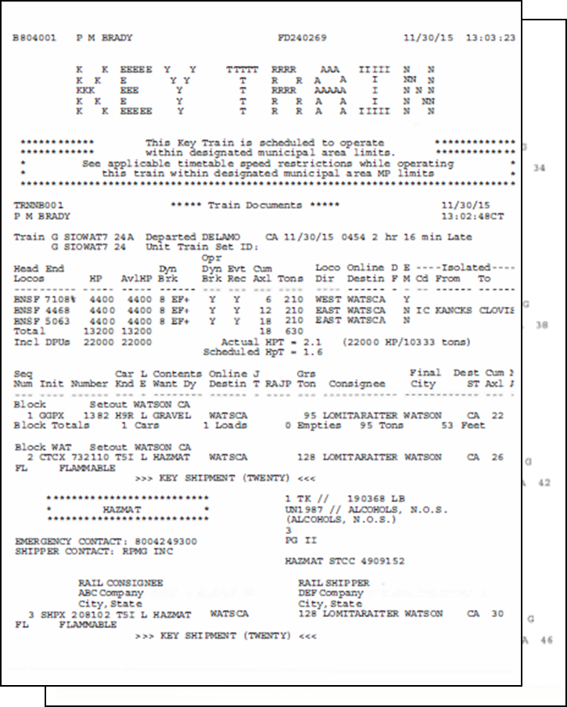
Documentos de envío
Ejemplo de carteles y documentos de envío:
CHEMTREC
1-800-424-9300
Notes:
Los transportistas de materiales peligrosos por carretera y ferrocarril deben cumplir con las regulaciones del Departamento de Transporte de los EE. UU. para asegurar que los socorristas tengan una descripción precisa de los materiales peligrosos transportados.
Para ambos medios de transporte, la información requerida en los documentos de transporte para productos relacionados con el etanol incluye la cantidad enviada, el número de identificación, la denominación del artículo expedido, la clase de peligro y el nombre y número de teléfono del contacto de emergencia.
Para los envíos por ferrocarril, también estará presente un Código de Respuesta en Caso de Materiales Peligrosos (HMRC) o el número de Código Estándar de Transporte de Productos Básicos (STCC), que puede ayudar a investigar la información de respuesta ante emergencias.
Recuerde que el número de contacto proporcionará acceso las 24 horas del día, los 7 días de la semana a una persona conocedora del producto e información detallada sobre el producto. Uno de los contactos de respuesta de emergencia que se ven con más frecuencia es CHEMTREC® (al que se puede contactar al 1-800-424-9300).
Para el transporte por carretera, los documentos de envío estarán en la cabina cerca del conductor. El transporte ferroviario requiere que un miembro de la tripulación esté en posesión de los documentos de envío. Por lo general, los tendrá el conductor, el ingeniero o el capataz. También se pueden obtener de cada ferrocarril comunicándose con su número de teléfono de emergencia.

Slide 21
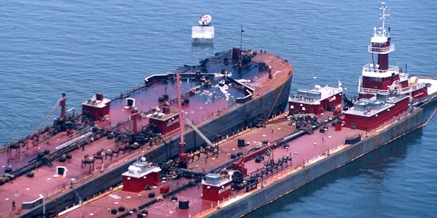
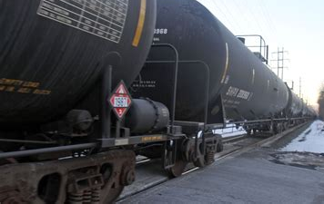
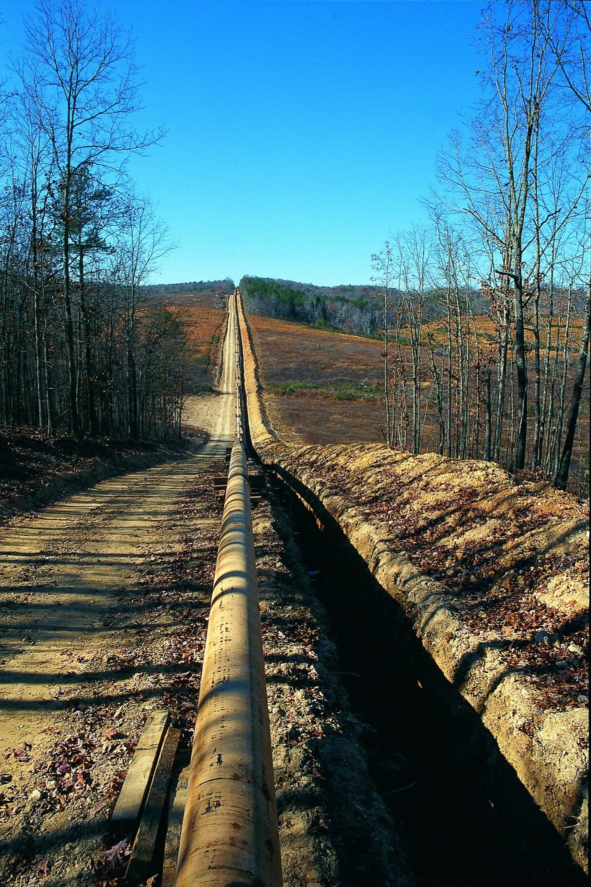
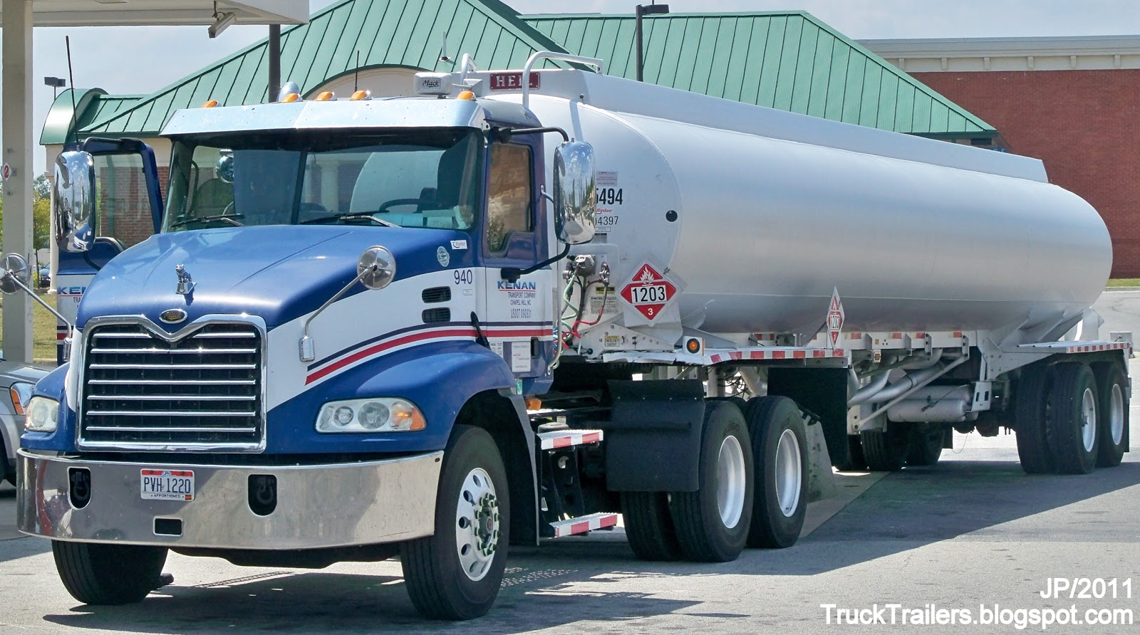
Logística de transporte
El destino del combustible de etanol desnaturalizado determina el modo de transporte
Abandonar la planta de producción:
El mayor volumen transportado por ferrocarril
En segundo lugar está el camión cisterna y luego el carguero o barcaza
Se transportan cantidades muy pequeñas por oleoductos
Llegada a las terminales de almacenamiento:
Las terminales de almacenamiento sin espuela reciben el producto por camión cisterna, carguero, barcaza u oleoductos
Camión cisterna desde las instalaciones de transbordo ferroviario
Notes:
La mayor parte del combustible de etanol desnaturalizado marcado con el número de identificación 1987 se transporta desde las instalaciones de producción a las terminales de productos líquidos por ferrocarril. Las terminales de productos líquidos que no tienen acceso ferroviario reciben el combustible de etanol desnaturalizado por camión cisterna, carguero, barcaza u oleoducto.
Hay alguna transferencia de combustible de etanol desnaturalizado de los vagones cisterna directamente a los camiones cisterna llamado transbordo.
Cada vez es más frecuente que las terminales de productos líquidos agreguen acceso ferroviario a sus instalaciones. Hay combustible de etanol desnaturalizado que se transporta por vías navegables mediante cargueros o barcazas.
Actualmente se transportan por oleoductos pequeñas cantidades de combustible de etanol desnaturalizado o combustibles mezclados con etanol. Los envíos de etanol a través de oleoductos pueden aumentar con una mayor experiencia.
Los socorristas deben tener conocimiento de los diversos modos de transporte que se encuentran en sus áreas.

Slide 22
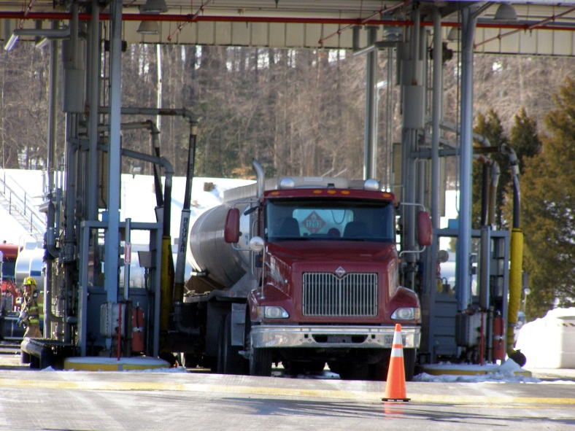
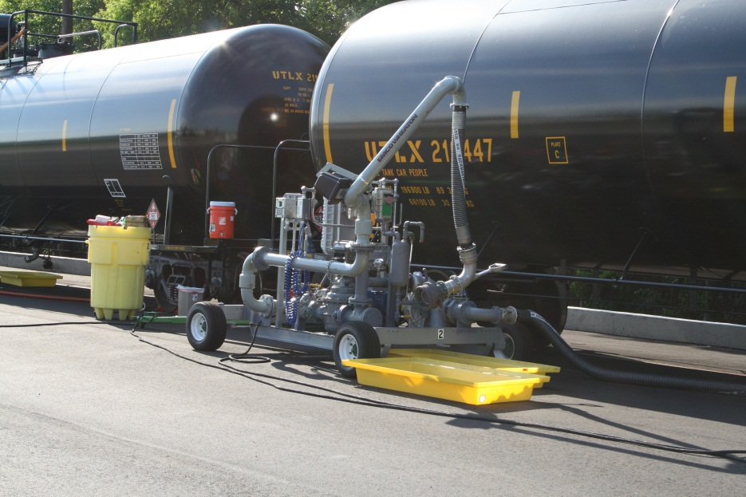
Operaciones de carga y descarga
Plataforma de carga de la terminal
Instalación de transbordo
Notes:
Las imágenes muestran una plataforma de carga de la terminal de camiones cisterna y una instalación de transbordo ferroviario. Si sus responsabilidades incluyen operaciones de carga y descarga de vagones cisterna, hay sugerencias de mejores prácticas disponibles en el programa Métodos Recomendados para la Carga y Descarga Seguras de Vagones Cisterna Despresurizados (Servicio General) y Presurizados de la Asociación de Ferrocarriles Americanos y el Folleto 34. Ambos se pueden descargar o ver en www.EthanolResponse.com/resources/.
Una instalación de transbordo lleva a cabo transferencias de productos de tanque móvil a tanque móvil. Esta imagen de arriba titulada “instalación de transbordo” es un ejemplo de una operación de transbordo de vagón cisterna a camión cisterna. Como se muestra, se utiliza un sistema de bomba portátil. Esto proporciona a los operadores flexibilidad en el proceso de descarga, ya que puede ocurrir en cualquier ubicación dentro de la instalación.

Slide 23
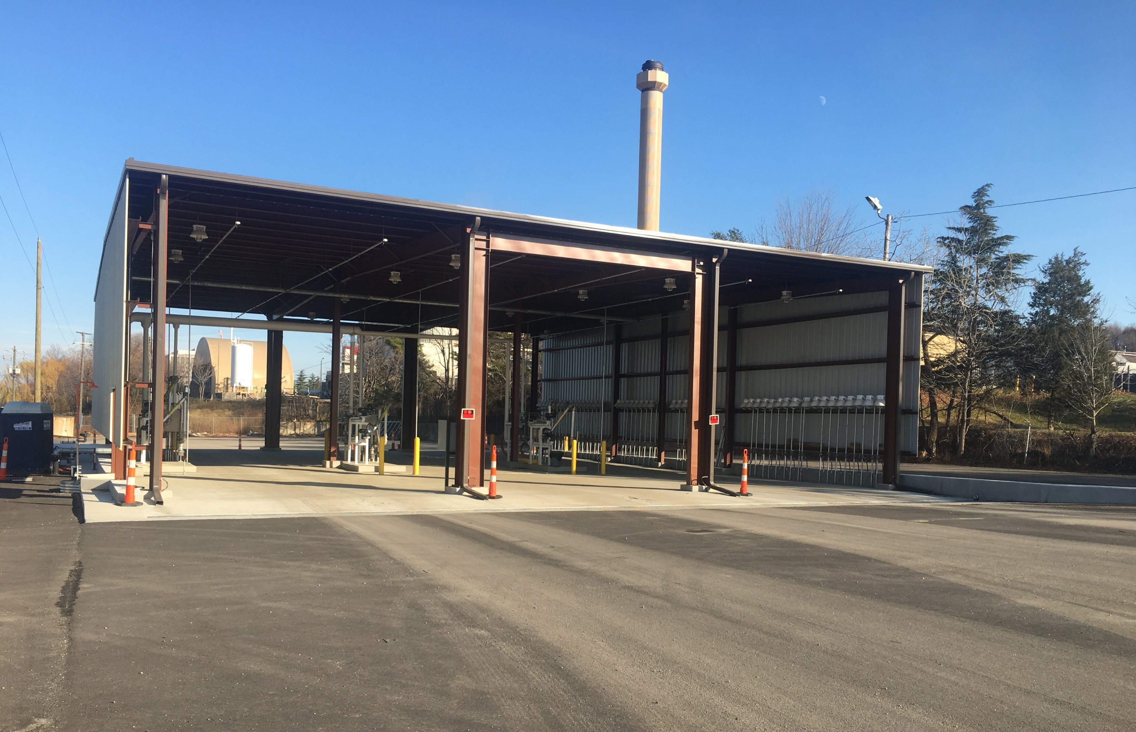
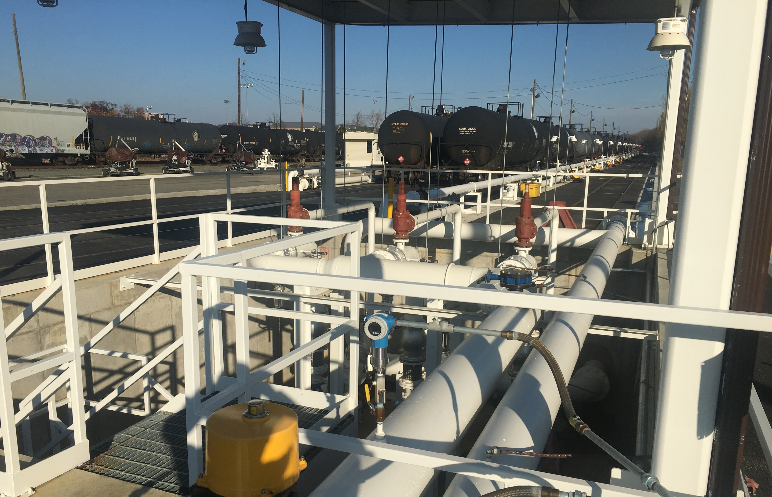
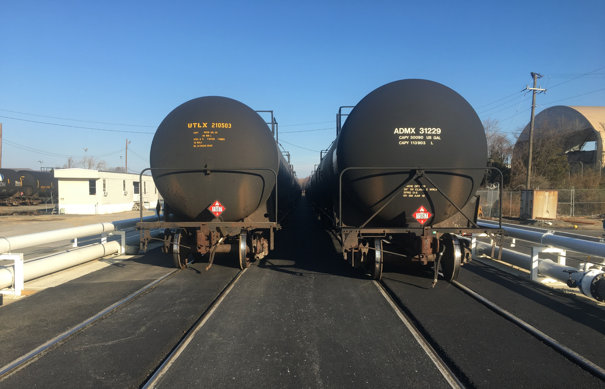
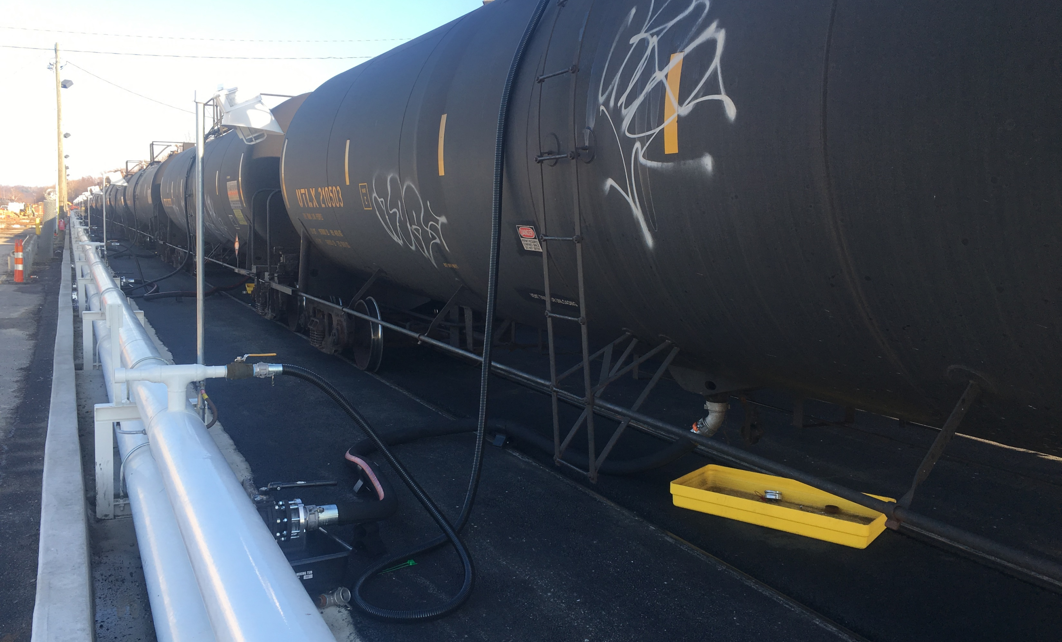
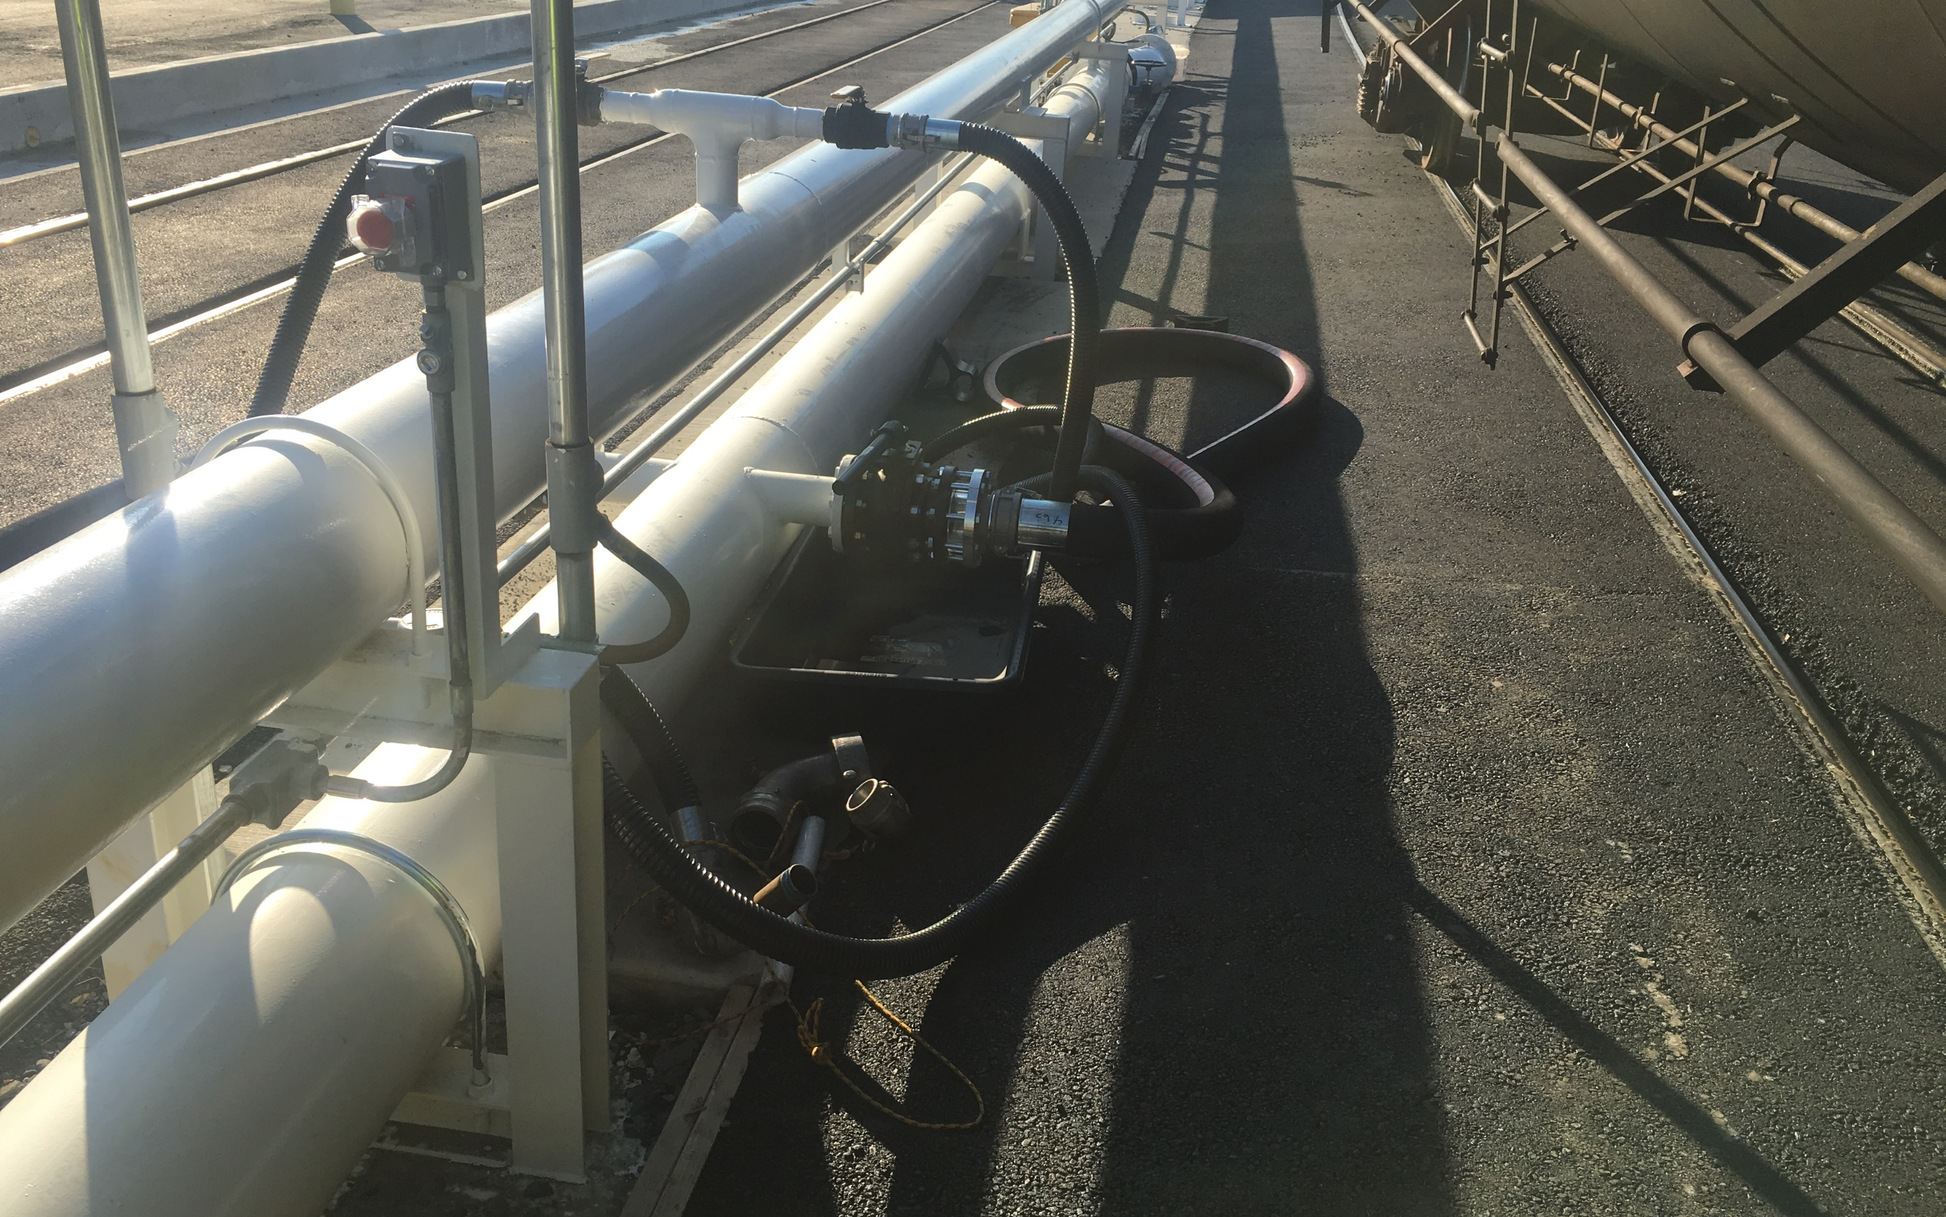
Operaciones de carga y descarga
Notes:
Las imágenes muestran una instalación de plataformas de carga con un sistema fijo de protección contra incendios. El sistema de bombeo de transferencia está contenido dentro de una cisterna de concreto para contener cualquier derrame de producto debido a un mal funcionamiento.
Los vagones cisterna se pueden descargar simultáneamente en varios camiones cisterna situados en la plataforma de carga. Esto aumenta la productividad y la eficiencia en el transporte del combustible mezclado con etanol a una terminal de almacenamiento de líquidos a granel o al mercado minorista.

Slide 24
Recursos adicionales
TRANSCAER®:
Esfuerzo voluntario
Miembros a nivel nacional
Recursos disponibles en www.transcaer.com
Notes:
Un buen recurso para ayudar a prepararse para posibles incidentes con materiales peligrosos relacionados con el transporte es el sitio web de Concientización de la Comunidad del Transporte sobre la Respuesta ante Emergencias (TRANSCAER), http://www.transcaer.com.
TRANSCAER es un programa de alcance nacional voluntario que se centra en ayudar a las comunidades a prepararse y responder ante un posible incidente relacionado con el transporte de materiales peligrosos.
Los miembros de TRANSCAER consisten en representantes de la industria química, de fabricación, de transporte, de distribución, de respuesta ante emergencias y agencias gubernamentales.

Slide 25
Resumen
Diversas fuentes de información disponibles para identificar el etanol:
SDS
Carteles y marcas del DOT
Sistema de etiquetado NFPA 704
Documentos de envío
El combustible de etanol desnaturalizado se encuentra en:
Camiones cisterna de alto tonelaje
Vagones cisterna
Cargueros o barcazas
Oleoductos
Notes:
Los socorristas pueden recopilar información sobre los productos químicos involucrados en incidentes relacionados con derrames o incendios de diversas fuentes existentes.
Entre ellas se encuentran las hojas de datos de seguridad (SDS), los números y carteles y números de identificación del DOT, el sistema de etiquetado NFPA 704 y los documentos de envío.
El combustible de etanol desnaturalizado (E95-E98) es uno de los principales materiales peligrosos que se transportan por ferrocarril. El transporte de este combustible también se realiza comúnmente por carretera.
Debate grupal:
Pregunte a los participantes:
¿Cuáles son los tipos más probables de emergencias con etanol que puede ver que ocurren en su jurisdicción (incidentes en gasolineras minoristas, incidentes de producción, incidentes ferroviarios, incidentes de transporte de camiones, etc.)?
¿Ha habido emergencias recientes con etanol en su jurisdicción?
¿Qué ocurrió y cuáles fueron las acciones y los efectos en la comunidad?

Slide 26
Actividad 4.1: Identificación de Productos de Etanol
Objetivo:
Permitir a los participantes determinar los peligros asociados a una emergencia con etanol.
Notes:
Duración: 15 minutos
Materiales: Figura 4.10
Instrucciones para el instructor:
Permita que los participantes trabajen en grupos de dos a tres personas para esta actividad.
Los participantes deben leer la situación hipotética y determinar los recursos disponibles, los peligros inmediatos y las posibles acciones a tomar.
Después de 10 minutos, anuncie que ha terminado el tiempo para la actividad y llame al azar a los grupos para que proporcionen sus respuestas.
Los participantes deben mencionar lo siguiente:
¿Qué tipo de vehículo es este?
Respuesta: MC-306/DOT-406
Enumere los carteles más comunes que puede encontrar en este vehículo.
Respuestas:
Cartel 1203
Cartel 1987
Cartel 3475
Panel naranja 1203 con la palabra inflamable
¿Qué otros recursos podrían ser útiles para los socorristas en este incidente?
Respuestas:
ERG
Hojas de datos de seguridad (SDS)
Documentos de envío
Centros de información, por ejemplo, CHEMTREC® (1-800-424-9300)
¿Cuáles son las preocupaciones y los peligros inmediatos?
Respuestas:
Riesgo de incendio
Problemas ambientales con la escorrentía o la lixiviación de combustible en el suelo
Fuentes potenciales de ignición para provocar un incendio, como la instalación de soldadura cercana o las líneas eléctricas aéreas
Los árboles y la vegetación como combustible para posibles incendios forestales
¿Qué medidas podría tomar en este momento de la situación?
Respuestas varían según el conocimiento de la clase, pero deben incluir:
Confirmación de la identidad del producto
Determinar la cantidad de producto que queda en el tanque o determinar la cantidad de producto liberado
Esta última pregunta tiene como finalidad propiciar que los participantes comiencen a pensar en las técnicas de mitigación. Recuerde a los participantes que actuamos en un nivel de conocimientos básicos de seguridad. El lugar del incidente pronto operará según el Sistema Nacional de Gestión de Incidentes (NIMS) y la estructura de comando de incidentes.
Situación hipotética
Un camión cisterna (consulte la Figura 4.10) que entrega combustible al sitio minorista Gasolina y Fósforos está involucrado en un accidente de choque y huida. El conductor le informa que el camión cisterna transporta 3000 galones de combustible. Hay una fuga en uno de las mangueras grandes en la parte inferior del tráiler. El combustible se derrama en el suelo y corre cuesta abajo hacia una pequeña instalación de soldadura.

